Slide 1
Salle d’évasion dans une Mallette
Par Alexis Létourneau et Louis Boisvert
Notes:
Louis

Slide 2
Résumé du projet
Notes:
-Louis

Slide 3
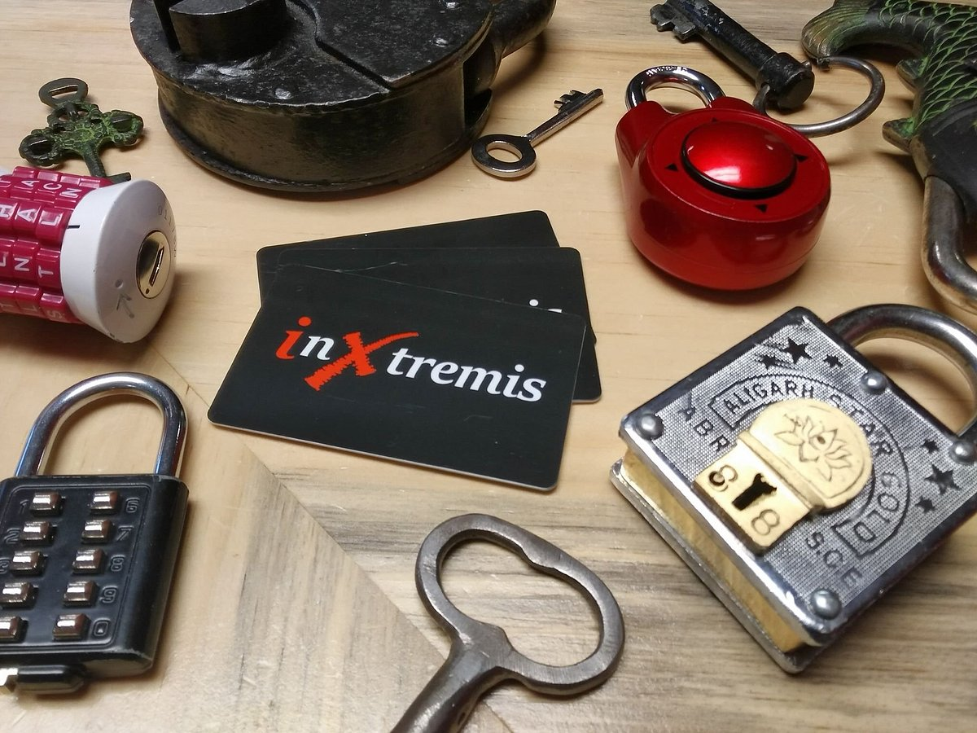
Notre client
La compagnie de salle d’évasion inXtremis
Compagnie locale ici à Sherbrooke
Étienne Desbiens, le patron est un ancien de TSO
En partenariat avec Benoit Beaulieu et Louis-Philippe Gauthier
Notes:
Louis

Slide 4
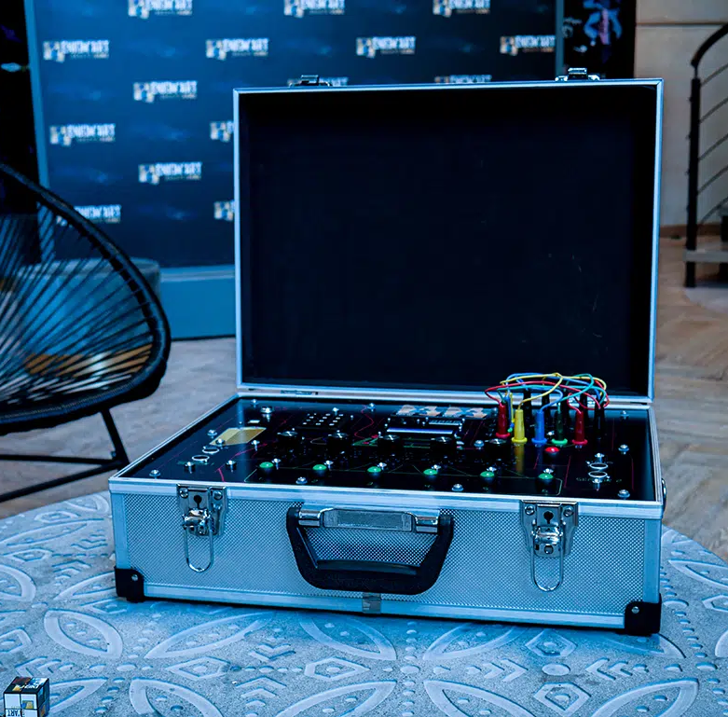
Le projet
Une mallette qui contient l’équivalent d’une salle d’évasion.
Portable
Modulaire
Qui marche à batterie
Similaire à ceux en ligne mais avec un écran
Notes:
Louis

Slide 5
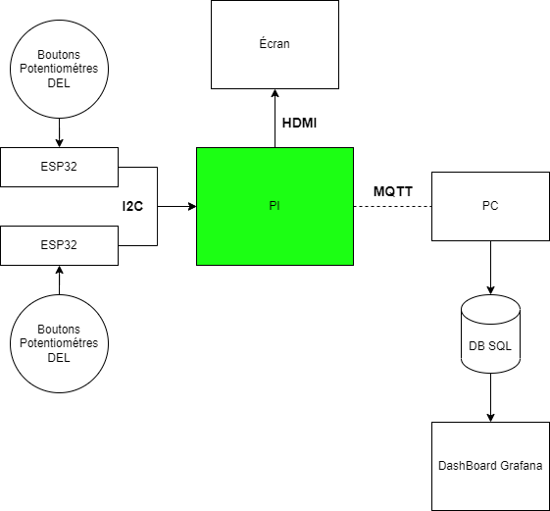
Le prototype
Présentement avec deux modules énigmes
Le esp32 communique ses prises de données en i2c au PI
Le PI communique cette prise de donnée en MQTT pour la collecte de données
Le PI affiche ces données avec un interface PySimpleGUI
Un ordinateur reçoit les données MQTT, ajoute des données utiles et le met dans une base de données SQL
On peut voir ces données avec Grafana
Notes:
Louis

Slide 6
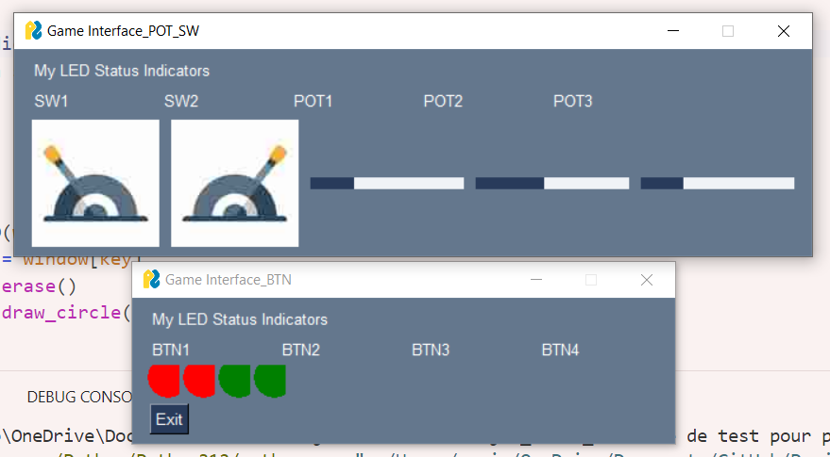
Interface PySimpleGUI
Notes:
Louis

